Slide 1
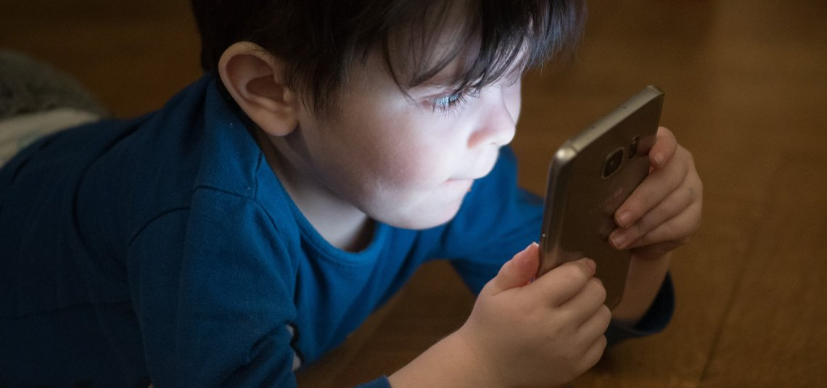
Fonoholizm
i uzależnienie od mediów?

Slide 2
Współczesny świat jest zdominowany przez technologie cyfrowe, które są integralną częścią codziennego życia. Dzieci od najmłodszych lat stają się aktywnymi uczestnikami przestrzeni wirtualnej, co niesie ze sobą nowe wyzwania wychowawcze.
Celem tej prezentacji jest przedstawienie Państwu wpływu mediów na rozwój dzieci oraz skuteczne wdrożenie działań ochronnych w zakresie bezpiecznego korzystania z Internetu i telefony.

Slide 3
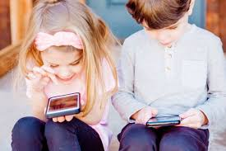
Kim osoba uzależniona od telefonu?
Przywiązuje ogromną wagę do posiadanego modelu telefonu komórkowego.
Nigdy nie odkłada go nawet na chwile (nawet kiedy śpi ma go blisko siebie).
Telefon służy mu do codziennego kontaktu z innymi, często komunikuje się tylko i wyłącznie za pośrednictwem telefonu.
Odczuwa wysoki niepokój, lek, wpada w panikę̨,
gdy ma do dyspozycji nienaładowany telefon.
Odczuwa ciągłą potrzebę kontaktowania się
z innymi za pomocą telefonu.

Slide 4
Telewizja i media cyfrowe
Telewizja oraz media cyfrowe silnie oddziałują na kształtowanie świadomości dzieci czyli powodują utratę zdolności do krytycznej oceny przekazywanych treści, ograniczają interakcje społeczne oraz są jedną z głównych przyczyn spadku kreatywności wśród dzieci i młodzieży.
Średni czas spędzany przed ekranem przez dzieci w różnym wieku:
2-3 lata: 45 minut dziennie
8-12 lat: 2-5 godzin dziennie
16 lat: około 4 godziny dziennie

Slide 5
Gry komputerowe a psychika dziecka
Gry komputerowe angażują dzieci jako aktywnych uczestników, co prowadzi do wzmacniania negatywnych wzorców zachowań.
Utrwalanie agresji i manipulacji, poprzez kojarzenie zachowań przemocowych z nagrodami.
Zatarcie granic między rzeczywistością a fikcją, co może skutkować obojętnością wobec przemocy.
Wczesna seksualizacja oraz rozbudzanie lęków w wyniku stałego narażenia na treści nieodpowiednie dla wieku.

Slide 6
Negatywny wpływ mediów na dzieci
Zaburzenia snu i koszmary nocne.
Stymulowanie agresywnych zachowań i fantazji w tym wzrost używania wulgaryzmów.
Zwiększona skłonność do impulsywności oraz zaburzenia percepcji rzeczywistości.
Naśladowanie agresji i przyjmowanie niebezpiecznych wzorców zachowań.
Spadek aktywności fizycznej oraz uzależnienie od urządzeń cyfrowych.
Silnie uzależniają

Slide 7
Działania prewencyjne – Jak chronić dzieci?
Ograniczenie czasu ekranowego – wprowadzenie limitów czasowych na korzystanie z urządzeń cyfrowych.
Monitorowanie treści – aktywna kontrola gier i programów, z których korzystają dzieci.
Edukacja – wprowadzenie świadomego podejścia do korzystania z Internetu, nauka krytycznego myślenia. Wyuczenie ostrożności przy podawaniu swoich prywatnych danych.
Aktywność fizyczna – promowanie alternatywnych form spędzania czasu, które angażują ciało i umysł.
Dialog – stała komunikacja z dziećmi na temat ich doświadczeń online oraz potencjalnych zagrożeń.

Slide 8
Podsumowanie i wnioski
Nowoczesne technologie oferują wiele możliwości rozwojowych, ale mogą być również źródłem poważnych zagrożeń.
Odpowiedzialność rodziców polega na aktywnym towarzyszeniu dziecku w jego przygodzie z mediami cyfrowymi.
Zabezpieczenie dziecka w cyfrowym świecie wymaga stałej edukacji, odpowiednich narzędzi oraz budowania wzajemnego zaufania.
Konieczne staje się wsparcie rodziców w zakresie rozwijani kompetencji rodzicielskich, szczególnie w zakresie kształtowania relacji z własnymi dziećmi i wspólnego spędzania czasu wolnego.

Slide 9
Strony warte odwiedzenia:
http://domowykodeks.pl/wp-content/uploads/2018/02/Naogowe-korzystanie-z-telefonow-komórkowych.-RAPORT-Z-BADAŃ.pdf– raport z badań dotyczących zjawiska fonoholizmu–wersja pełna.
https://dbamomojzasieg.com/wp-content/uploads/2016/04/Oferta-warsztatów-2017.pdf –oferta warsztatów edukacyjnych Fundacji Dbam o Mój Z@sięg.
https://dbamomojzasieg.com/pomoce-dydaktyczne/–inne pomoce dydaktyczne.
http://mamatatatablet.pl–film edukacyjny autorstwa Fundacji Dajemy Dzieciom Siłę.
http://uwaznirodzice.pl–filmedukacyjnyautorstwaFundacjiDajemyDzieciomSiłę.
Autor
Pedagog szkolny
Danuta Żylik

